Slide 1

TÔN TRỌNG LẼ PHẢI

Slide 2

01
KHÁI NIỆM TÔN TRỌNG LẼ PHẢI
NỘI DUNG
02
BIỂU HIỆN TÔN TRỌNG LẼ PHẢI
03
Ý NGHĨA TÔN TRỌNG LẼ PHẢI
04
SẮM VAI TH TÔN TRỌNG LẼ PHẢI

Slide 3

PHẦN 1
KHÁI NIỆM TÔN TRỌNG LẼ PHẢI

Slide 4
TÌM HIỂU BÀI
01
ĐỌC TRUYỆN ĐỌC SGK VÀ THẢO LUẬN NHÓM.
NHÓM 1
Tuần phủ Nguyễn Quanh Bích đã làm những việc gì? Qua những việc đó, em thấy ông ta là người như thế nào?
NHÓM 2
Trong các cuộc tranh luận có bạn đưa ra ý kiến nhưng bị đa số các bạn phản đối. Nếu ý kiến đó là đúng, em xử sự như thế nào?
NHÓ M 3
Nếu em thấy bạn mình quay bài, thì em sẽ làm gì?

Slide 5
TÌM HIỂU BÀI
01
ĐỌC TRUYỆN ĐỌC SGK VÀ THẢO LUẬN NHÓM.
NHÓM 1
Tuần phủ Nguyễn Quanh Bích đã làm những việc gì? Qua những việc đó, em thấy ông ta là người như thế nào?
Nguyễn Quang Bích là người dũng cảm, dám đấu tranh để bảo vệ lẽ phải, không chấp nhận những điều sai trái.
NHÓM 2
Ủng hộ và bảo vệ ý kiến của bạn, phân tích cho các bạn khác thấy những điểm em cho là đúng, là hợp lí.
Trong các cuộc tranh luận có bạn đưa ra ý kiến nhưng bị đa số các bạn phản đối. Nếu ý kiến đó là đúng, em xử sự như thế nào?
NHÓM 3
Nếu em thấy bạn mình quay bài, thì em sẽ làm gì?
+ Bày tỏ thái độ không đồng tình của mình với bạn.
+ Phân tích cho bạn thấy tác hại của việc làm sai trái đó.
+ Khuyên bạn ko nên làm việc đó,…

Slide 6
KHÁI NIỆM
Lẽ phải là những điều được coi là đúng đắn phù hợp với đạo lý và lợi ích chung của xã hội

Slide 7

KHÁI NIỆM
Tôn trọng lẽ phải là công nhận, ủng hộ, tuân theo và bảo vệ những điều đúng đắn.

Slide 8
PHẦN 2
BIỂU HIỆN TÔN TRỌNG LẼ PHẢI

Slide 9

BIỂU HIỆN TÔN TRỌNG LẼ PHẢI
02
Em hãy nêu những biểu hiện của tôn trọng lẽ phải?

Slide 10
BIỂU HIỆN TÔN TRỌNG LẼ PHẢI
02
BIỂU HIỆN CỦA TÔN TRỌNG LẼ PHẢI
Công nhận ủng hộ
Tuân theo và bảo vệ
Biết điều chỉnh suy nghĩ
Điều chỉnh hành vi
Những điều đúng đắn
Theo hướng tích cực

Slide 11
PHẦN 3
Ý NGHĨA TÔN TRỌNG LẼ PHẢI

Slide 12
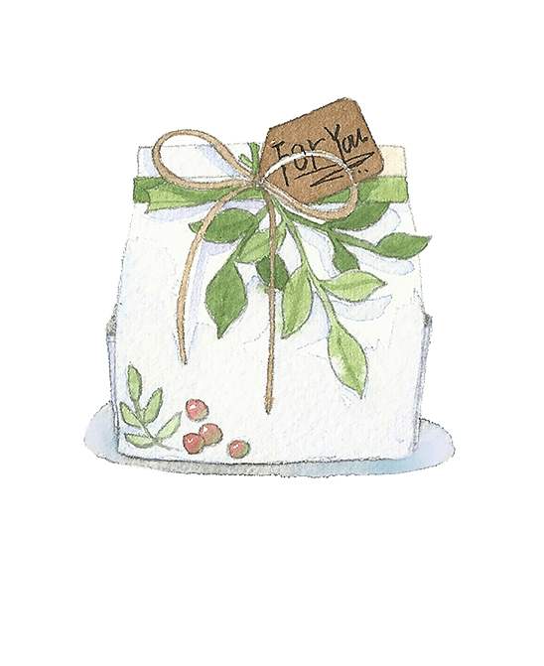
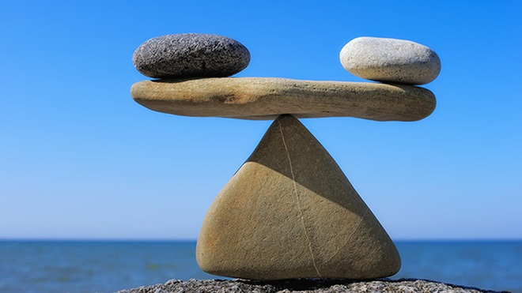
Ý NGHĨA TÔN TRỌNG LẼ PHẢI
03
Tôn trọng lẽ phải giúp chúng ta điều gì?

Slide 13

Ý NGHĨA TÔN TRỌNG LẼ PHẢI
02
Ý NGHĨA CỦA TÔN TRỌNG LẼ PHẢI
01
02
03
Giúp mọi người có cách ứng xử phù hợp
Làm lành mạnh các mối quan hệ xã hội
Góp phần thúc đẩy xã hội ổn định và phát triển.

Slide 14
CA DAO TỤC NGỮ TÔN TRỌNG LẼ PHẢI
Cây ngay không sợ chết đứng
Nói lời phải giữ lấy lời,
Đừng như con bướm đậu rồi lại bay
01
02
04
03
Dù ai nói ngả nói nghiêng
Lòng ta vẫn vững như kiềng ba chân
Những người tính nết thật thà
Đi đâu cũng được người ta tin dùng

Slide 15
PHẦN 4
LUYỆN TẬP TÔN TRỌNG LẼ PHẢI

Slide 16

CHIA LỚP THÀNH 3 NHÓM XÂY DỰNG TÌNH HUỐNG SẴM VAI
VỀ TÔN TRỌNG LẼ PHẢI
NHÓM 1
TRONG GIỜ HỌC TOÁN
NHÓM 2
TRONG GIỜ RA CHƠI VỚI CÁC BẠN CÙNG KHỐI
NHÓM 3
TRONG GIỜ KIỂM TRA TIẾNG ANH

Slide 17
THANKYOU!

